Slide 1

VERİ MADENCİLİĞİ
Veri Madenciliği İle Müşteri Davranışlarının Analizi: Perakende Sektöründe Bir İnceleme «Perakende Sektöründe Veri Madenciliği Teknikleri ile Müşteri Davranışlarını Derinlemesine Analiz»
Çalışma ekibi:
Ahmet GÜR
Dilara KARATAŞ
Burak KUTLUK
Ayşe DEVEDEN
Ahmet TAKCI

Slide 2

Veri Madenciliği Nedir?
Veri madenciliği, büyük veri setlerinde gizli desenleri ve bilgileri keşfetmek için kullanılan bir analiz sürecidir. İstatistiksel, matematiksel, yapay zeka ve makine öğrenimi yöntemleriyle veri setlerini inceleyerek anlamlı bilgiler elde etmeyi amaçlar. Bu yöntemler, işletmelerin stratejik kararlar almasına, müşteri davranışlarını anlamalarına, pazarlama stratejilerini optimize etmelerine ve rekabet avantajı elde etmelerine yardımcı olabilir.

Slide 3
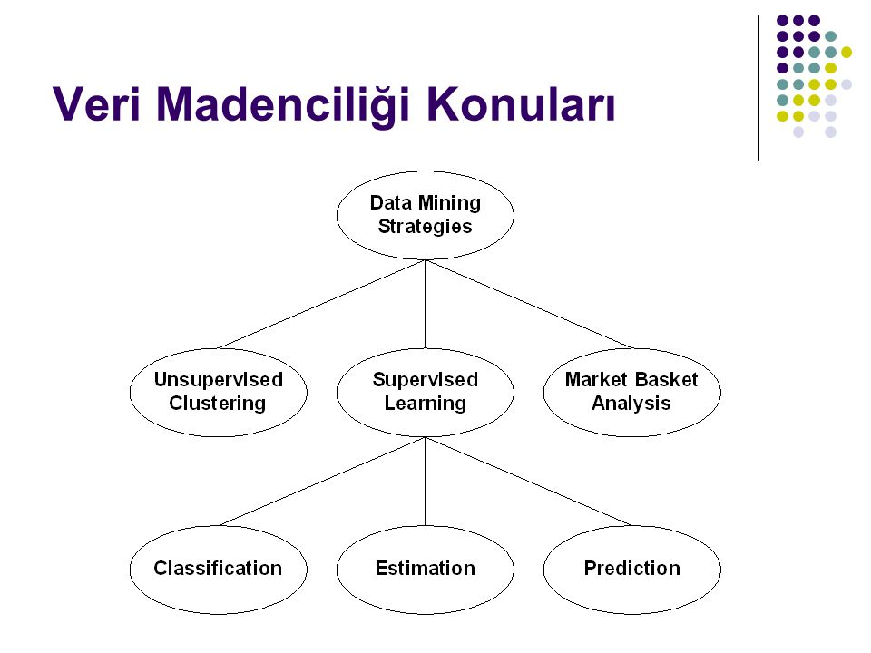
Veri Madenciliği Yöntemleri Nelerdir?
Büyük veri kümelerinden anlamlı bilgiler çıkarmak için çeşitli yöntemler kullanır. Temel veri madenciliği yöntemleri şunlardır:
Sınıflandırma (Classification): Verileri belirli sınıflara ayırma işlemidir. Önceden etiketlenmiş örnek verilerden öğrenilen model, yeni verileri bu sınıflara atar.
Regresyon (Regression): Değişkenler arasındaki ilişkiyi anlamak için kullanılır. Özellikle bir bağımlı değişkenin diğer bağımsız değişkenlere bağlı olarak nasıl değişeceğini tahmin eder.
Kümeleme (Clustering): Benzer özelliklere sahip verileri gruplandırır. Gruplar, veri setindeki doğal yapıyı ortaya çıkarabilir.
İlişki Kuralları (Association Rules): Veri setindeki ilişkileri ve bağlantıları ortaya çıkarır. Bu, belirli koşullar altında birlikte görünen özellikleri belirlemede kullanılır.
Şimdi bu veri madenciliği yöntemlerinden konumuza en uygun olanı seçerek projemizi analiz etmede kullanacağız =>

Slide 4

Projenin Amacı
Bu proje, perakende sektöründeki müşteri davranışlarını anlamak ve analiz etmek amacıyla veri madenciliği tekniklerini kullanmayı hedeflemektedir. Müşteri davranışlarının derinlemesine analizi, işletmelerin stratejik kararlar almasını sağlayarak müşteri memnuniyetini artırabilir ve satışları optimize edebilir.

Slide 5

Proje Hedefi
Proje kapsamında iki temel hedef vardır, bunlar; - Müşteri davranışlarının derinlemesine analiz edilmesinin nedenleri. - Analizlerin projedeki temel hedefleri ve beklenen çıktıları.

Slide 6

Müşteri Davranışlarının Derinlemesine Analiz Edilmesinin Nedenleri
Analizlerin Projedeki Temel Hedefleri ve Beklenen Çıktıları
Müşteri Tercihlerinin Anlaşılması
Alışveriş Alışkanlıklarının Belirlenmesi
Öngörüsel Analizlerle Gelecekteki
Çok saatan ürünlerim tahmini
Müşteri Memnuniyetini Artırmak
Stok Yönetimini Optimizasyonu
Satışları Artırmak
Rekabetçi Avantaj Sağlamak

Slide 7
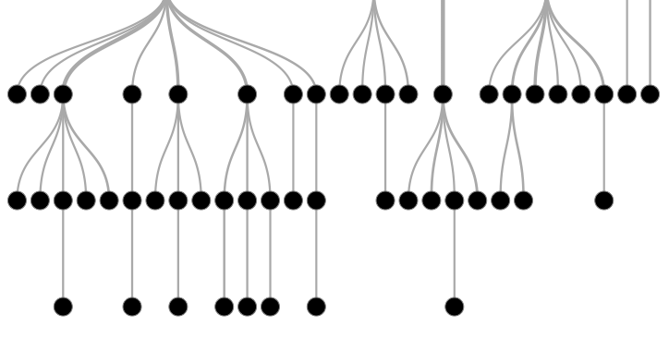
Kullanılan Sınıflandırma Yöntemi: Karar Ağacı
Seçilme Nedeni:
Karar ağacının seçilme nedeni, sınıflandırma problemlerinde ve özellikle müşteri davranışlarının analizinde etkili sonuçlar veren bir algoritma olmasıdır.
Algoritmanın Temel İlkeleri:
Karar ağacı, veri setini belli bir hedefe ulaşmak için en etkili şekilde bölen bir ağaç yapısı oluşturur.
Her iç düğüm, bir özelliği ve bu özelliğe göre bir kararı temsil eder.
Yaprak düğümleri, sonuç sınıfları veya sayısal değerlerdir.
Algoritmanın Avantajları:
İnsanlar tarafından anlaşılabilir bir model sunar.
Hem sınıflandırma hem de regresyon problemlerinde kullanılabilir.
Veri setindeki ilişkileri ve desenleri anlamak için kullanışlıdır.

Slide 8
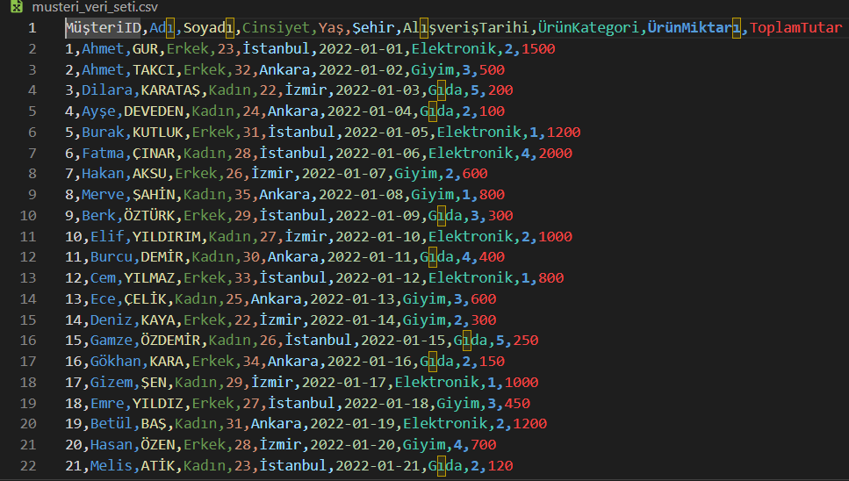


Analiz Aşamaları
Aşağıdaki aşamalar projenin analizini açıklayarak aşamaların amacını ve elde ettiği çıktıları vurgular. Bu aşamaların başarılı bir şekilde gerçekleştirilmesi, veri madenciliği sürecinde güvenilir sonuçlara ulaşmak için önemlidir.
Veri Setinin İncelenmesi:
Veri seti, müşteri davranışlarını anlamak için temel bilgileri içerir: müşteri özellikleri, alışveriş tarihi, ürün kategorisi, ürün miktarı, toplam tutar gibi.
Her bir özellik detaylı olarak incelenmiş, eksik veriler kontrol edilmiş ve veri türleri belirlenmiştir.
Temel İstatistik Analizi:
Yaş, ürün miktarı, toplam tutar gibi sayısal özelliklerin temel istatistiksel özetleri çıkarılmıştır.
Dağılımlar, ortalama, medyan, standart sapma gibi istatistiksel değerler incelenmiştir.
Karar Ağacı Modeli Oluşturma:
Bağımsız değişkenler seçilerek, veri seti eğitim ve test verileri olarak ayrılmıştır.
DecisionTreeClassifier kullanılarak karar ağacı modeli oluşturulmuş ve eğitilmiştir.
Model Performansının Değerlendirilmesi:
Oluşturulan model, test verileri üzerinde değerlendirilmiş ve doğruluk (accuracy) ölçüsü kullanılarak performansı ölçülmüştür.

Slide 9

Stratejik Kararlar ve Gelecek Adımlar
Stratejik Avantajlar:
Pazarlama Stratejilerinin Geliştirilmesi: Müşteri tercihleri ve alışveriş alışkanlıkları analiz edilerek daha etkili pazarlama stratejileri oluşturulabilir
Stok Yönetimi ve Talep Tahmini: Geçmiş satış verileri üzerinden gelecekteki talepleri tahmin ederek stok yönetimini optimize etme.
Gelecekteki Analiz Adımları:
Veri setini genişleterek daha kapsamlı analizler yapma.
Farklı makine öğrenimi modellerini deneme ve karşılaştırma.
Müşteri geri bildirimlerini ve sosyal medya verilerini analiz ederek müşteri duyarlılığını ölçme.
Görselleştirmeler kullanarak daha derinlemesine analizler yapma.
Geliştirmeler:
Otomatik veri toplama ve analiz süreçlerini kurma.
Veri güvenliği ve gizliliği önlemlerini artırma.
İş birimi ile işbirliği yaparak veri analiz sonuçlarını daha etkili bir şekilde kullanma.
Analiz sonuçlarının daha geniş bir paydaş kitlesi ile paylaşılması için raporlama süreçlerini iyileştirme.
Sonuç: Bu stratejik kararlar ve gelecek adımlar, işletmenin veri madenciliği süreçlerinden elde ettiği değeri artırmak ve rekabet avantajı sağlamak için tasarlanmıştır. Gelecekteki analiz adımları ve geliştirmeler, işletmenin veri odaklı bir kültür oluşturmasına yardımcı olacak ve sürekli iyileşmeyi teşvik edecektir.

Slide 10

DİNLEDİĞİNİZ İÇİN TEŞEKKÜRLER

